Slide 1
04. exec 함수군 활용
exec 함수군의 형태
      exec 함수군은 6가지 형태가 있으며 각자 지정하는 인자가 약간씩 다름
      인자로 전달한 pathname이나 file에 설정한 명령이나 실행 파일을 실행
      arg나 envp로 시작하는 인자를 pathname이나 file에 지정한 파일의 main() 함수에 전달
      각 함수별로 경로명까지 지정하거나 단순히 실행 파일명만 지정하는 등 차이가 있고 인자를 전달하는 형태에도 차이가 있음
#include <unistd.h>
int execl(const char *pathname, const char *arg, … /* (char *) NULL */);
int execlp(const char *file, const char *arg, … /* (char *) NULL */);
int execle(const char *pathname, const char *arg, … /*, (char *) NULL, char *const envp[] */);
int execv(const char *pathname, char *const argv[]);
int execvp(const char *file, char *const argv[]);
int execvpe(const char *file, char *const argv[], char *const envp[]);

Slide 2
04. exec 함수군 활용
exec 함수군의 형태
  각 exec 함수군의 기능
    execl()
      pathname에 지정한 경로명의 파일을 실행하며 arg0~argn을 인자로 전달
      첫 인자인 arg0에는 실행 파일명을 지정
      execl() 함수의 마지막 인자로는 인자의 끝을 의미 하는 NULL 포인터((char *)0)를 지정해야 함
      pathname에 지정하는 경로명은 절대 경로나 상대 경로 모두 사용할 수 있음
    execlp()
      file에 지정한 파일을 실행하며 arg0~argn만 인자로 전달
      이 함수를 호출한 프로세스의 검색 경로(환경 변수 PATH에 정의된 경로)에서 파일을 찾음
      arg0~argn은 포인터로 지정
      execlp() 함수의 마지막 인자는 NULL 포인터로 지정해야 함
    execle()
      pathname에 지정한 경로명의 파일을 실행하며 arg0~argn과 envp를 인자로 전달
      envp에는 새로운 환경 변수를 설정할 수 있음
      arg0~argn을 포인터로 지정하므로 마지막 값은 NULL 포인터로 지정해야 함
      envp는 포인터 배열
      이 배열의 마지막에는 NULL 문자열을 저장해야 함

Slide 3
04. exec 함수군 활용
exec 함수군의 형태
  각 exec 함수군의 기능
    execv()
      pathname에 지정한 경로명에 있는 파일을 실행하며 argv를 인자로 전달
      argv는 포인터 배열
      이 배열의 마지막에는 NULL 문자열을 저장해야 함
      함수명에 v가 들어간 함수는 명령행 인자를 포인터 배열로 지정
    execvp()
      file에 지정한 파일을 실행하며 argv를 인자로 전달
      argv는 포인터 배열
      이 배열의 마지막에는 NULL 문자열을 저장해야 함
    execvpe()
      pathname에 지정한 경로명의 파일을 실행하며 argv, envp를 인자로 전달
      argv와 envp는 포인터 배열
      이 배열의 마지막에는 NULL 문자열을 저장해야 함

Slide 4
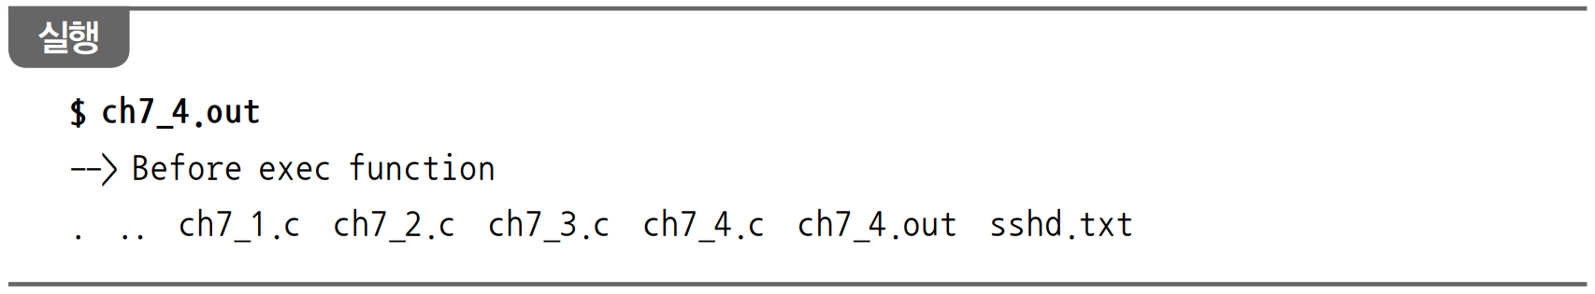
04. exec 함수군 활용
[예제 7-4] execlp() 함수로 명령을 바꿔 실행하기 (test1.c)
01 #include <unistd.h>
02 #include <stdlib.h>
03 #include <stdio.h>
04
05 int main() {
06 printf("--> Before exec function\n");
07
08 if (execlp("ls", "ls", "-a", (char *)NULL) == -1) {
09 perror("execlp");
10 exit(1);
11 }
12
13 printf("--> After exec function\n");
14 }
        08행 execlp() 함수를 호출할 때 ls -a 명령을 실행하도록 지정
        pathname 자리에 파일 명인 “ls”를 지정했고, 첫 번째 인자에는 실행할 명령인 “ls”를, 마지막 인자로 NULL 포인터를 지정
        실행 결과 06행의 결과가 출력된 후 ls –a 명령의 결과가 출력되었음을 알 수 있음
        08행에서 execlp() 함수를 만나 프로세스 이미지가 ls 명령의 이미지로 바뀌었으므로 13행은 실행되지 않음

Slide 5
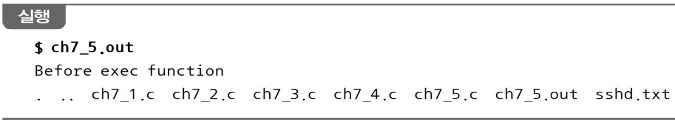
04. exec 함수군 활용
[예제 7-5] execv() 함수로 명령을 바꿔 실행하기 (test2.c)
01 #include <unistd.h>
02 #include <stdlib.h>
03 #include <stdio.h>
04
05 int main() {
06 char *argv[3];
07
08 printf("Before exec function\n");
09
10 argv[0] = "ls";
11 argv[1] = "-a";
12 argv[2] = NULL;
13 if (execv("/usr/bin/ls", argv) == -1) {
14 perror("execv");
15 exit(1);
16 }
17
18 printf("After exec function\n");
19 }
        06행
        인자를 저장할 포인터 배열을 선언
        10~12행
        포인터 배열의 각 요소에 값을 저장
        argv[0]에는 관례에 따라 실행 파일명을 저장하고 argv[1]에는 옵션을 저장
        더 이상 옵션이나 인자가 없으므로 argv[2]에는 NULL 을 지정
        13행 execv() 함수로 명령의 경로와 포인터 배열 argv를 인자로 지정
        실행 결과
        08행의 결과를 출력한 후 ls -a 명령의 결과를 출력하고
        18행을 실행하지 않았음을 알 수 있음

Slide 6
04. exec 함수군 활용 (test3.c)
[예제 7-6] (1) execve() 함수 호출하기
        11~13행 argv 배열에 실행 파일명과 인자를 지정하고 마지막에 NULL을 추가
        15~16행 envp 배열에 환경 변수를 지정하고 NULL을 추가
        18행 argv와 envp 인자를 모두 지정해 execve() 함수를 호출
        이 값들이 제대로 전달되는지 확인하기 위해 arg.out 파일을 별도로 작성
        arg.out은 다음의 ch7_6_arg.c 파일을 컴파일해 만듬
        arg.out은 인자로 받은 argv와 envp 값을 출력
01 #include <unistd.h>
02 #include <stdlib.h>
03 #include <stdio.h>
04
05 int main() {
06 char *argv[3];
07 char *envp[2];
08
09 printf("Before exec function\n");
10
11 argv[0] = "arg.out";
12 argv[1] = "100";
13 argv[2] = NULL;
14
15 envp[0] = "MYENV=hanbit";
16 envp[1] = NULL;
17
18 if (execve("./arg.out", argv, envp) == -1) {
19 perror("execve");
20 exit(1);
21 }
22
23 printf("After exec function\n");
24 }

Slide 7
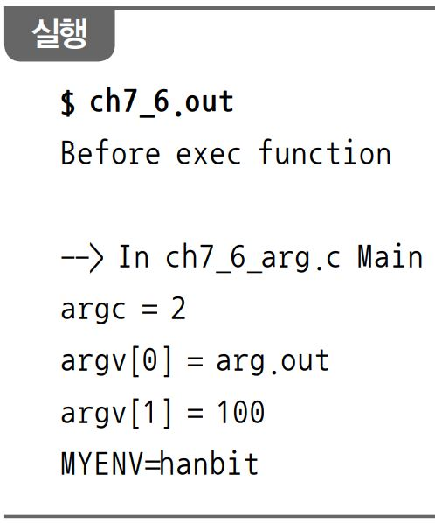
04. exec 함수군 활용
[예제 7-6] (2) arg.c 파일
01 #include <stdio.h>
02
03 int main(int argc, char **argv, char **envp) {
04 int n;
05 char **env;
06
07 printf("\n--> In ch7_6_arg.c Main\n");
08 printf("argc = %d\n", argc);
09 for (n = 0; n < argc; n++)
10 printf("argv[%d] = %s\n", n, argv[n]);
11
12 env = envp;
13 while (*env) {
14 printf("%s\n", *env);
15 env++;
16 }
17 }
        실행 결과 [예제 7-6] (1)에서 지정한 값이 모두 정확하게 전달되었음을 알 수 있음

Slide 8
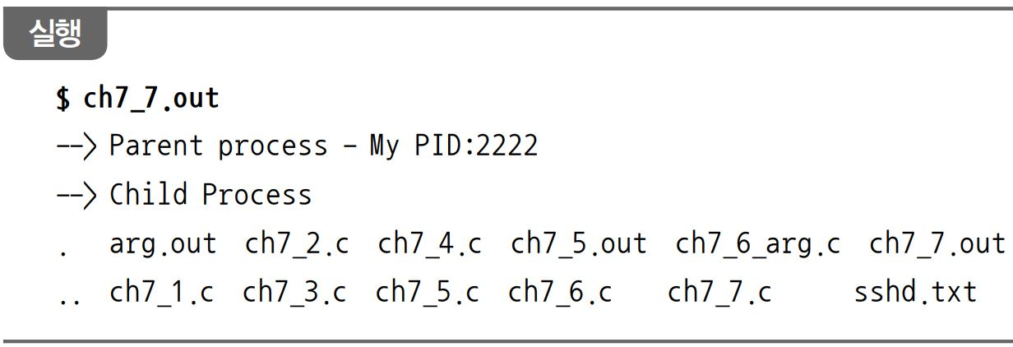
04. exec 함수군 활용
[예제 7-7] fork()와 execlp() 함수 사용하기 (test4.c)
01 #include <sys/types.h>
02 #include <unistd.h>
03 #include <stdlib.h>
04 #include <stdio.h>
05
06 int main() {
07 pid_t pid;
08
09 switch (pid = fork()) {
10 case -1 : /* fork failed */
11 perror("fork");
12 exit(1);
13 break;
14 case 0 : /* child process */
15 printf("--> Child Process\n");
16 if (execlp("ls", "ls", "-a", (char *)NULL) == -1) {
17 perror("execlp");
18 exit(1);
19 }
20 exit(0);
21 break;
22 default : /* parent process */
23 printf("--> Parent process - My PID:%d\n", (int)getpid());
24 break;
25 }
26 }
        09행
        fork() 함수를 호출해 새로운 프로세스를 생성
        14~19행
        자식 프로세스가 수행할 부분으로 execlp() 함수를 호출
        이렇게 하면 자식 프로세스가 가지고 있던 부모 프로세스 이미지를 ls 명령의
        이미지가 덮어씀 즉, 부모 프로세스와 자식 프로세스는 각기 다른 프로그램을 실행
        실행 결과
        자식 프로세스가 15행의 결과를 출력한 후 ls –a 명령을 수행했음을 알 수 있음
        자식 프로세스가 실행되기 전에 부모 프로세스가 먼저 실행되었지만 다시 실행하면
        실행 순서가 달라질 수 있음

Slide 9
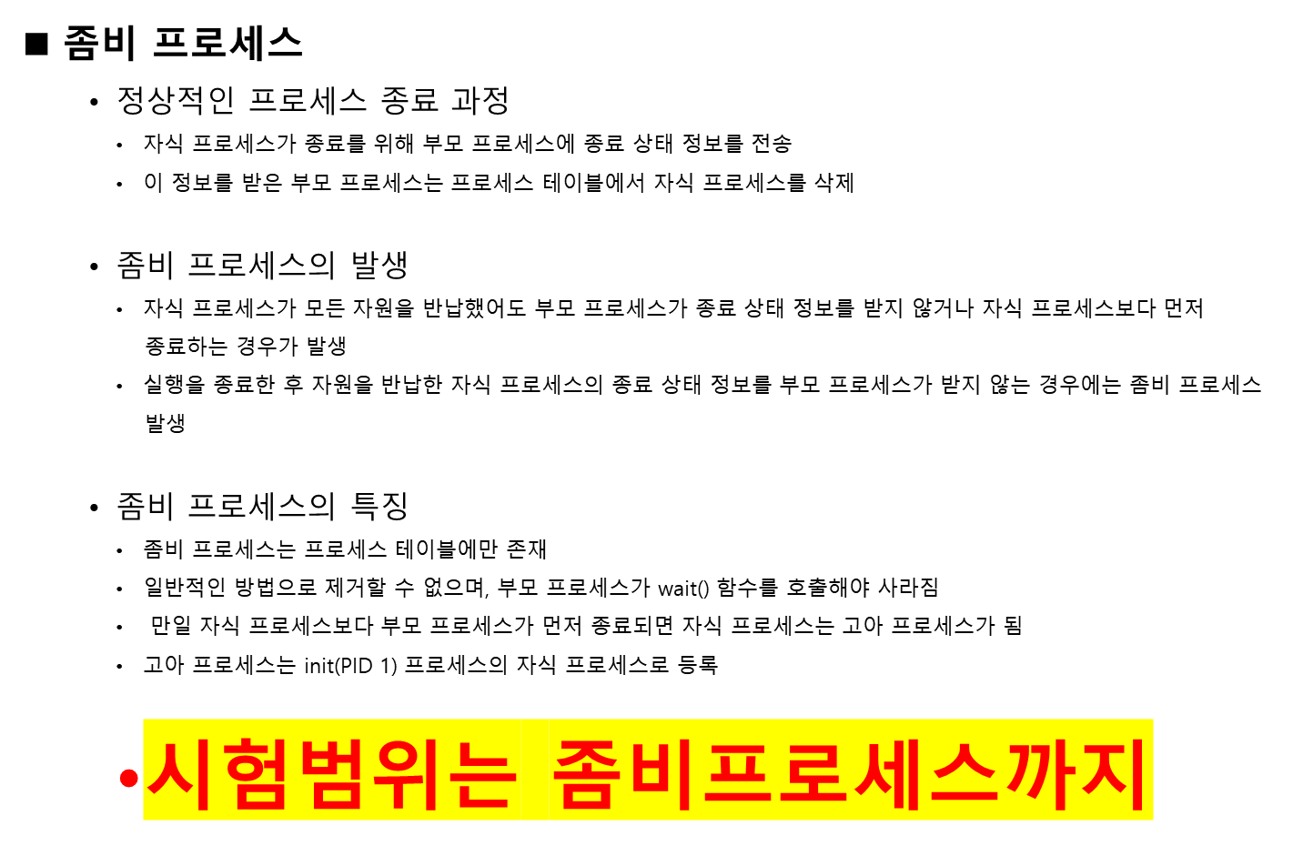
05. 프로세스 동기화

Slide 10
05. 프로세스 동기화
프로세스 동기화 : wait(2)
    wstatus : 상태 정보를 저장할 주소
    wait() 함수의 정보
      자식 프로세스가 종료할 때까지 부모 프로세스를 기다리게 함
      자식 프로세스의 종료 상태는 wstatus에 지정한 주소에 저장
      wstatus에 NULL을 지정할 수도 있음
      만약 부모 프로세스가 wait() 함수를 호출하기 전에 자식 프로세스가 종료되면 wait() 함수는 즉시 리턴
      wait() 함수의 리턴값은 자식 프로세스의 PID
      wait() 함수의 리턴값이 -1이면 살아있는 자식 프로세스가 하나도 없다는 의미
      중간고사에는 안나옴..
#include <sys/types.h>
#include <sys/wait.h>
pid_t wait(int *wstatus);
[함수 원형]

Slide 11
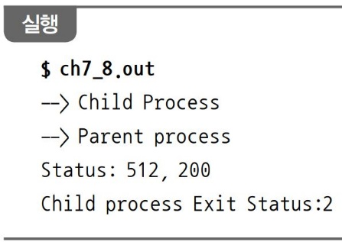
05. 프로세스 동기화
[예제 7-8] wait() 함수 사용하기 (test5.c)
01 #include <sys/types.h>
02 #include <sys/wait.h>
03 #include <unistd.h>
04 #include <stdlib.h>
05 #include <stdio.h>
06
07 int main() {
08 int status;
09 pid_t pid;
10
11 switch (pid = fork()) {
12 case -1 : /* fork failed */
13 perror("fork");
14 exit(1);
15 break;
16 case 0 : /* child process */
17 printf("--> Child Process\n");
18 exit(2);
19 break;
20 default : /* parent process */
21 while (wait(&status) != pid)
22 continue;
23 printf("--> Parent process\n");
24 printf("Status: %d, %x\n", status, status);
25 printf("Child process Exit Status:%d\n", status >> 8);
26 break;
27 }
28 }
        11행 fork() 함수를 호출해 새로운 프로세스를 생성
        16~19행
        자식 프로세스는 출력을 하나 하고 바로 exit() 함수를 호출해 종료
        종료 상탯값으로 2를 지정
        21~22행
        부모 프로세스가 수행되는 부분에 wait() 함수를 추가
        이렇게 하면 자식 프로세스가 17행을 수행하고 종료할 때까지 부모 프로세스가 기다림
        자식 프로세스가 보낸 종료 상탯값은 status에 저장
        23~25행
        21행에서 자식 프로세스가 종료할 때까지 기다리므로 항상 자식 프로세스의
        결과가 먼저 출력되고 23~25행의 결과가 출력
        실행 결과
        24행의 결과는 512(10진수), 0x0200(16진수)으로 출력됨을 알 수 있음
        자식 프로세스가 전달한 값은 부모 프로세스에 왼쪽으로 한 바이트 이동해 전달
        이를 제대로 출력하려면 25행처럼 오른쪽으로 8비트 이동시켜야 함
        25행을 출력한 결과는 종료 상탯값이 2가 됨

